Slide 1
СЕРОШТАНОВ
Игорь Михайлович
заместитель Мэра города по связям с общественностью
и средствами массовой информации

Slide 2
Концепция проекта «Развитие гражданского общества и совершенствование местного самоуправления»
.
Цель:
развитие сообщества свободных, равных и активных граждан, объединенных территорией, общностью традиций, интересов и другими духовными и нравственными ценностями.

Slide 3
Торжественное открытие
Хабаровского городского ресурсного центра некоммерческих организаций

Slide 4
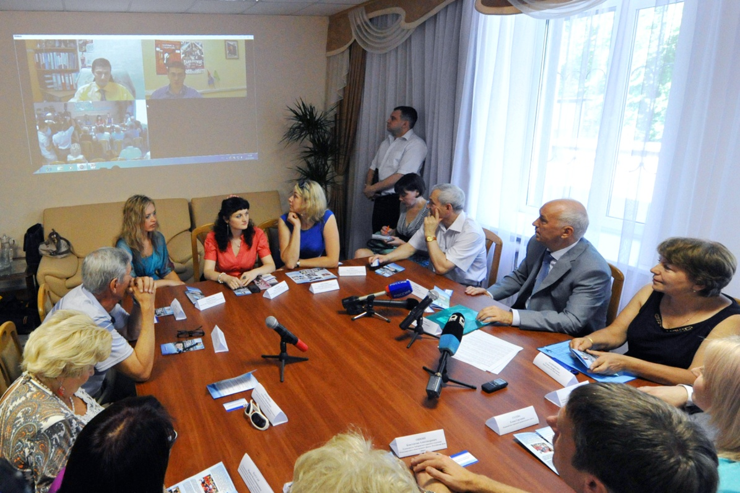
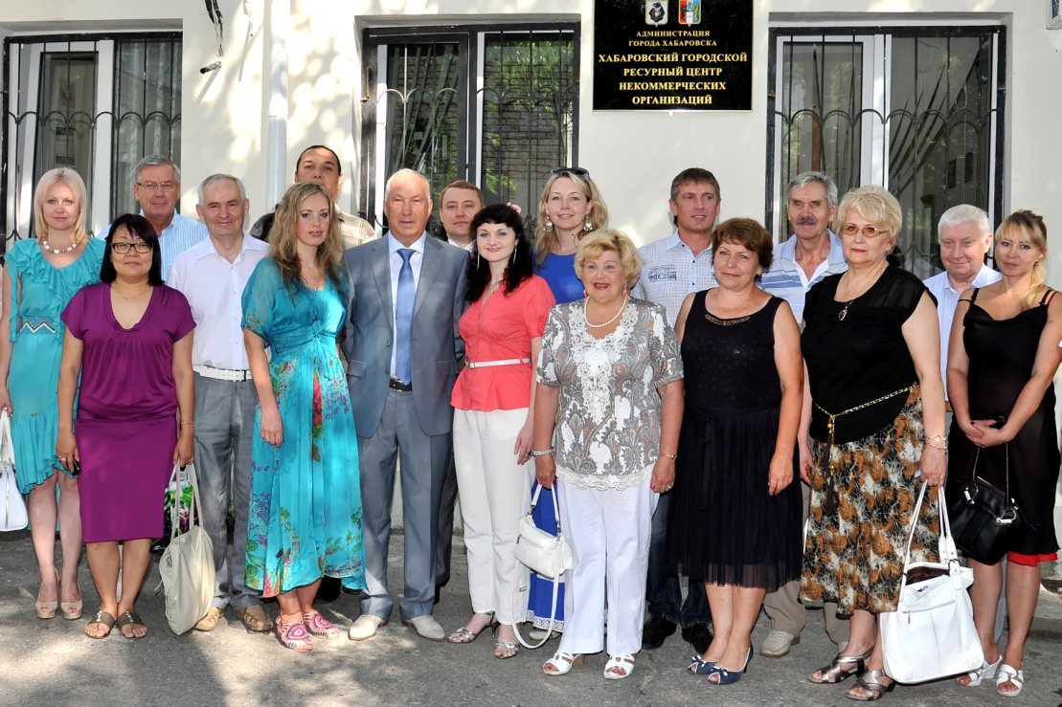

Slide 5
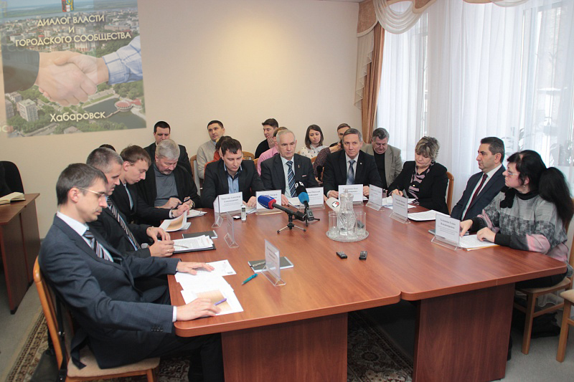
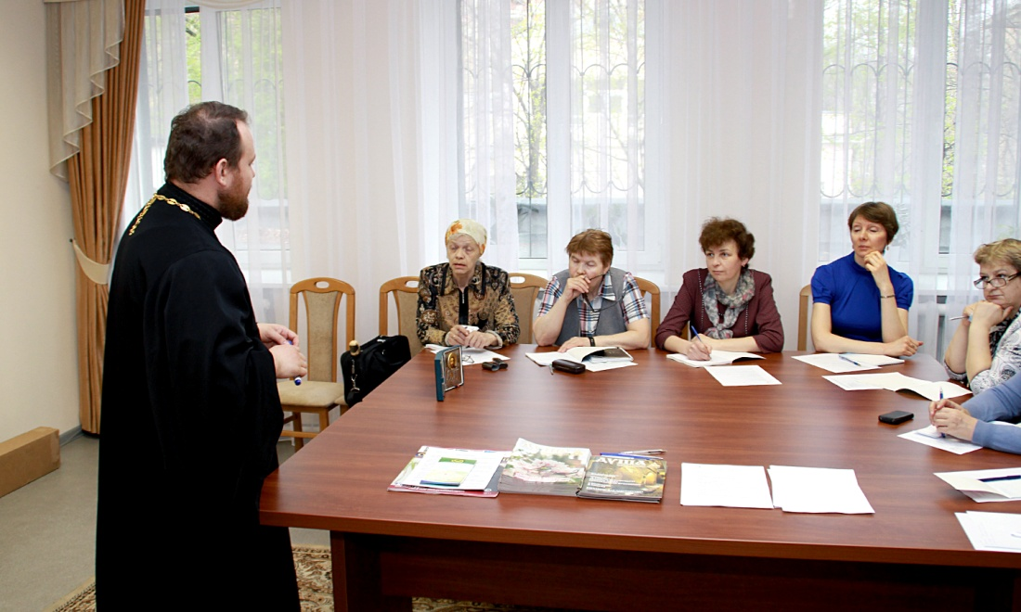
«круглый стол» на тему:
Совершенствование системы распределения земельных участков для предпринимателей в городе Хабаровске
Семинар «Школа веры» общественной организации «Благо»

Slide 6
Интернет-ресурс «Российская общественная инициатива»
Указ Президента Российской Федерации от 4 марта 2013 г. № 183 «О рассмотрении общественных инициатив, направленных гражданами Российской Федерации с использованием Интернет-ресурса «Российская общественная инициатива»

Slide 7
Создание экспертной рабочей группы города Хабаровска
Распоряжение администрации города Хабаровска от 2 декабря 2013 года № 705-р «Об утверждении состава экспертной рабочей группы города Хабаровска по рассмотрению общественных инициатив, направленных гражданами Российской Федерации с использованием Интернет-ресурса «Российская общественная инициатива»
.

Slide 8
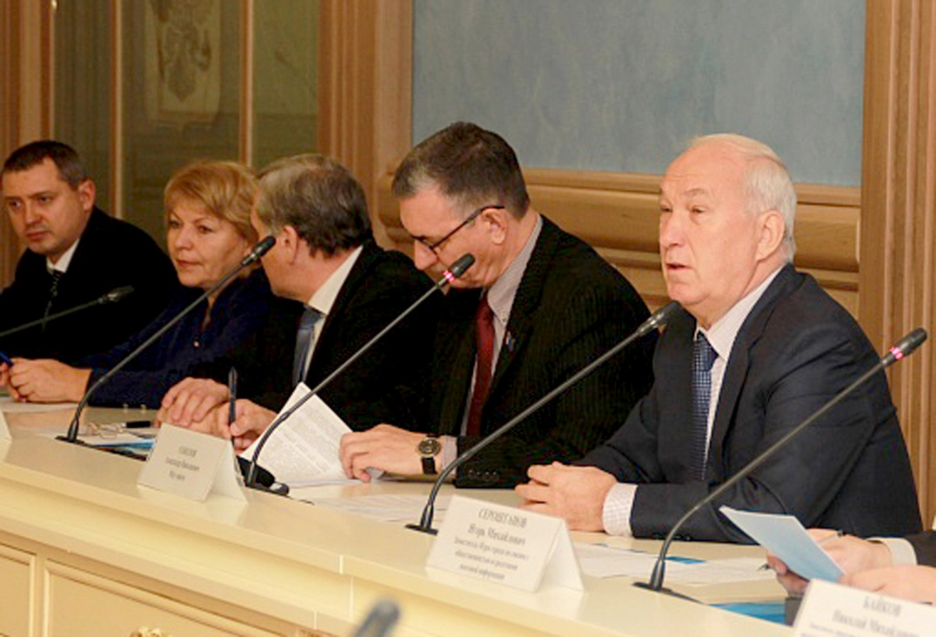
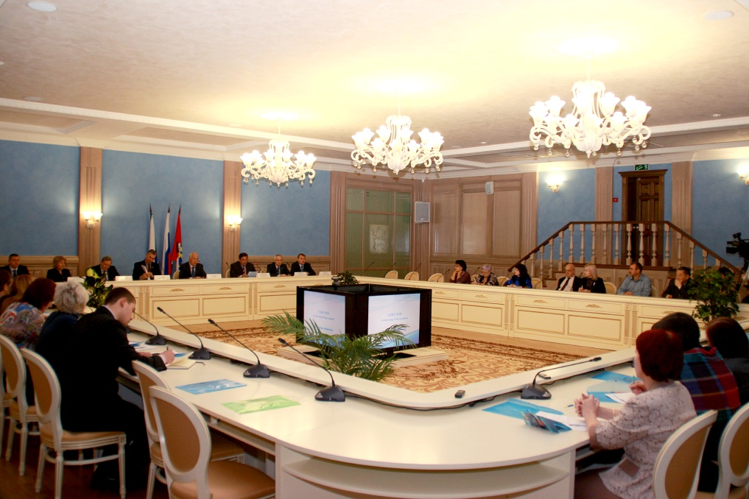
Заседание Совета при Мэре города Хабаровска по содействию развитию институтов гражданского общества.
По итогам заседания Совета утвержден протокол поручений и проведена подготовительная работа на 2014 и последующие годы.

Slide 9
Долгосрочная целевая программа «Содействие развитию институтов и инициатив гражданского общества в городе Хабаровске в 2013- 2020 годы»
Муниципальная программа
«Содействие развитию институтов
и инициатив гражданского общества
в городе Хабаровске»
Цель - развитие и совершенствование
институтов гражданского общества в городе

Slide 10
Направления программных мероприятий
в 2014 году
Активизация работы по взаимодействию с общественностью
Организация деятельности Совета при Мэре города Хабаровска по содействию развитию институтов гражданского общества
Работа с социально ориентированными некоммерческими организациями
Информационное сопровождение деятельности СО НКО в СМИ
Проведение семинаров и иных мероприятий среди СО НКО по обмену опытом и распространению лучших практик
Создание и поддержка интернет-сайта «Гражданское общество города Хабаровска»
Поддержка на конкурсной основе, в том числе в форме грантов, программ и проектов СО НКО, связанных с созданием системы взаимодействия общественности и администрации города
Проведение социологических исследований, в том числе опросов
Изготовление и размещение социальной рекламы

Slide 11
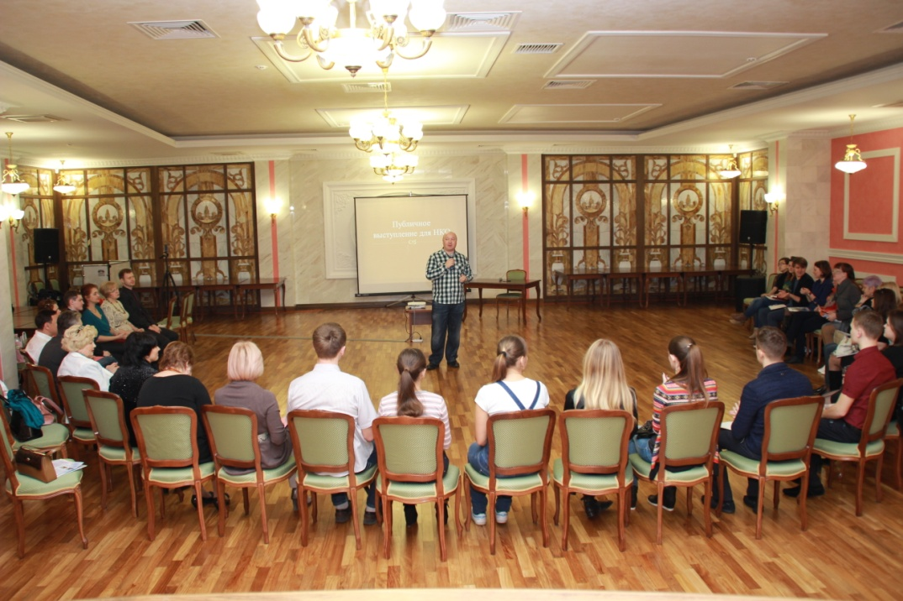
Долгосрочная целевая программа «Содействие развитию институтов и инициатив гражданского общества в городе Хабаровске в 2013- 2020 годы»
Образовательный семинар для СО НКО
и представителей общественности в малом зале ГДК
Мероприятие проводилось
при участии консультанта-эксперта
Общественной Палаты Российской Федерации

Slide 12
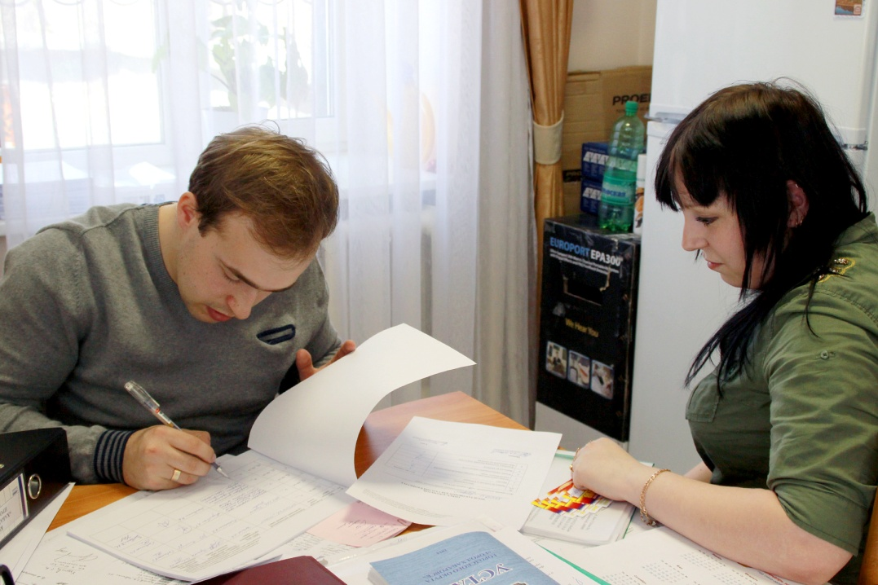
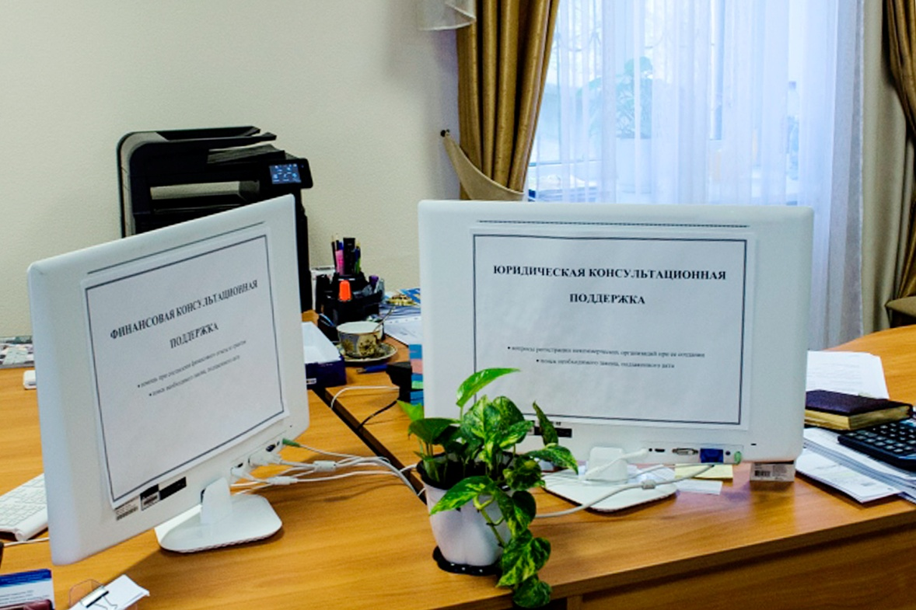
Долгосрочная целевая программа «Содействие развитию институтов и инициатив гражданского общества в городе Хабаровске в 2013- 2020 годы»
Прием заявок на участие в конкурсе
по предоставлению муниципальных грантов

Slide 13
развитие разнообразных форм и видов гражданской активности горожан;
формирование системы общественного согласия, достижение межконфессионального диалога;
создание системы социального партнерства между органами местного самоуправления, бизнесом и населением города.
Ожидаемые результаты:

Slide 14
